Slide 1
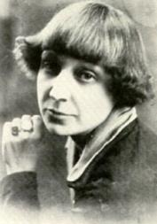
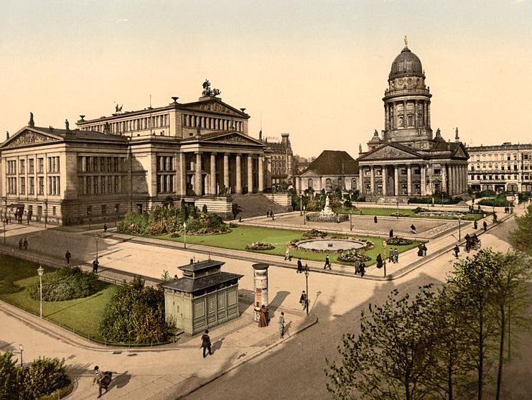
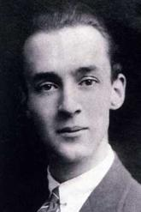
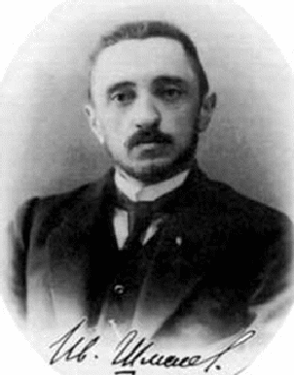
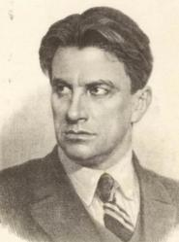
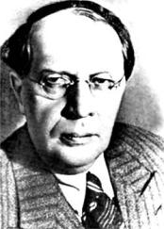
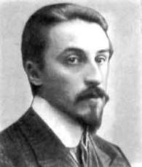
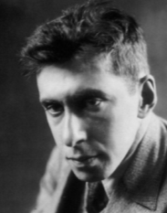
Муниципальное учреждение культуры
«Тульская библиотечная система»©
Центральная городская библиотека
им. Л.Н.Толстого
отдел
книгохранения
Выставка-презентация
Берлинский период
русской культуры ХХ века

Slide 2
2012–2013 год объявлен Президентом России Дмитрием Медведевым Годом Германии в России и России в Германии. Этот год пройдет под девизом «Германия и Россия: вместе строим будущее». Год Германии в России призван укрепить российско-германские партнерские отношения в политической, социальной, экономической и культурной сферах; укрепить существующее сотрудничество и инициировать новые контакты; предложить идеи для решения глобальных вопросов и открыть новые дороги в совместное будущее России и Германии.
В рамках перекрестного года России и Германии отдел книгохранения ЦГБ им. Л.Н. Толстого подготовил виртуальную выставку-презентацию «Берлинский период русской культуры ХХ века». Выставка включает разделы:
Русское зарубежье
Великие соотечественники:
А. Толстой
М. Цветаева
В. Набоков
И. Эренбург

Slide 3
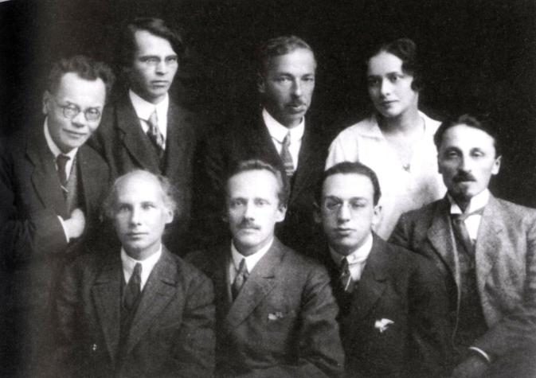
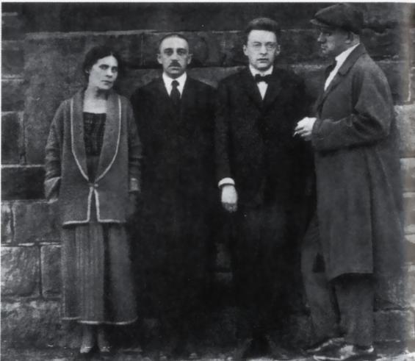
1920–1924 годы получили в истории русского зарубежья названия «Берлинский период русской культуры ХХ века», «Русский Берлин», «Романтический период русской эмиграции». Какое-то время в немецкой столице жили самые крупные и известные русские писатели, имена которых вошли в мировую литературу нынешнего столетия. Один за другим селились они на берегах Хавеля и Шпрее. Максим Горький, Алексей Ремизов, Андрей Белый, Илья Эренбург, Алексей Толстой, Владимир Ходасевич, Виктор Шкловский, Борис Пастернак, Марина Цветаева, Сергей Есенин, Владимир Маяковский, Иван Бунин. Немецкая столица стала прибежищем для всех эмигрантов, которые надеялись на крах большевистского господства и скорое возвращение домой.
Слева направо сидят: А. Белый, М. Осоргин, А. Бахрах, Б. Зайцев;
стоят: А. Ремизов, В. Ходасевич, П. Муратов, Н. Берберова. Берлин, 1923 г.
Слева направо: Лиля и Осип Брик, Роман Якобсон, В. Маяковский. Берлин, 1923 г.

Slide 4
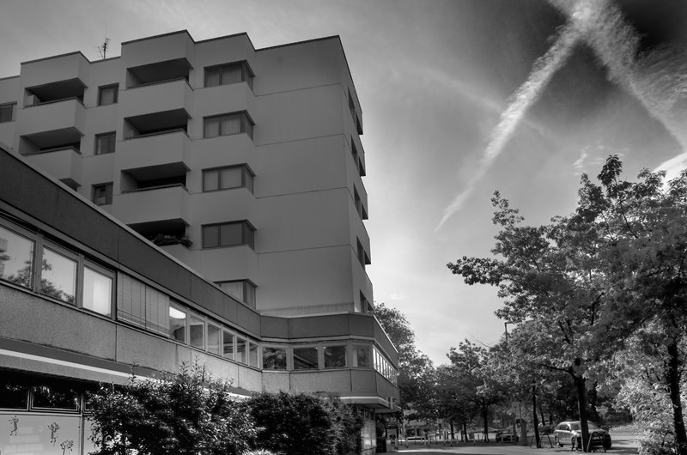
Важную роль в объединении русских и в сохранении традиций национальной культуры за границей сыграл Дом искусств, основанный в ноябре 1921 года. В его уставе записано, что Дом искусств - неполитическая организация, ставящая целью объединение и защиту прав и интересов деятелей русской литературы и искусства, организацию различных вечеров, выставок, концертов, лекций. В ноябре 1922 года открылся писательский клуб, у истоков которого стоял Ю.И. Айхенвальд, профессор истории русской литературы в Русском научном институте. Среди основателей были А. Белый, А. Ремизов, А. Толстой и др. Здесь устраивались русские литературные вечера по примеру известного Дома искусств в Петрограде; читали свои произведения Толстой, Ремизов, Лидин, Пильняк, Соколов-Микитов. Были организованы авторские вечера В. Маяковского, С. Есенина, М. Цветаевой, А. Белого, Б. Пастернака, В. Ходасевича.
Оба клуба активно функционировали до октября 1923 года, когда большинство деятелей русской культуры оставили Берлин.
Курфюрстендамм, 75
В доме, стоявшем на месте этого неприглядного бетонного здания, находилось кафе "Ландграф", в котором работал Дом Искусств. После нескольких переездов писательский клуб обосновался в кафе «Леон» на Нолленсдорфплатц.

Slide 5
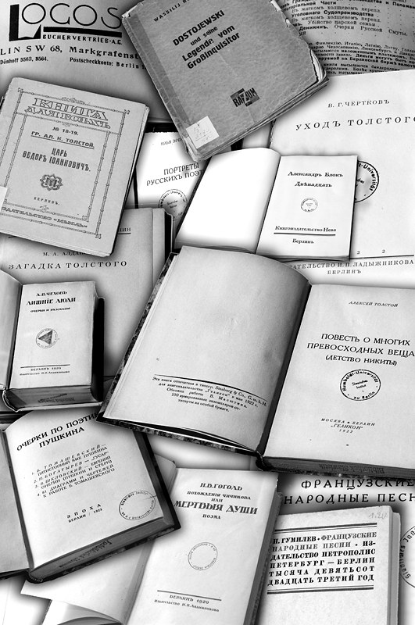
В 1921-1923 годах русских в Берлине было так много, что известное русское издательство Гржебина даже выпустило русский путеводитель по городу. Жизнь русской колонии была сосредоточена в западной части города, в районе Гедехнискирхе.
В начале двадцатых годов в Берлине возникло более 17 крупных книжных русских издательств: «Москва», «Геликон», «Слово», «Скифы», «Мысль», «Врач», «Литература», издательства Ладыжникова, Дьяковой, Бергера, Гликмана и др. По некоторым данным, показывающим размах издательского дела в Берлине, с 1918 по 1928 год там существовало 188 специализирующихся в разных областях эмигрантских издательств. Ни подобного количества, ни подобного разнообразия не было ни в одном из центров русской диаспоры.
На фотографии – книги, изданные в русских издательствах Берлина и хранящиеся в отделении славистики Гумбольдтского университета Берлина.

Slide 6
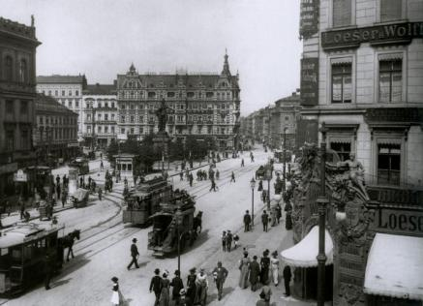
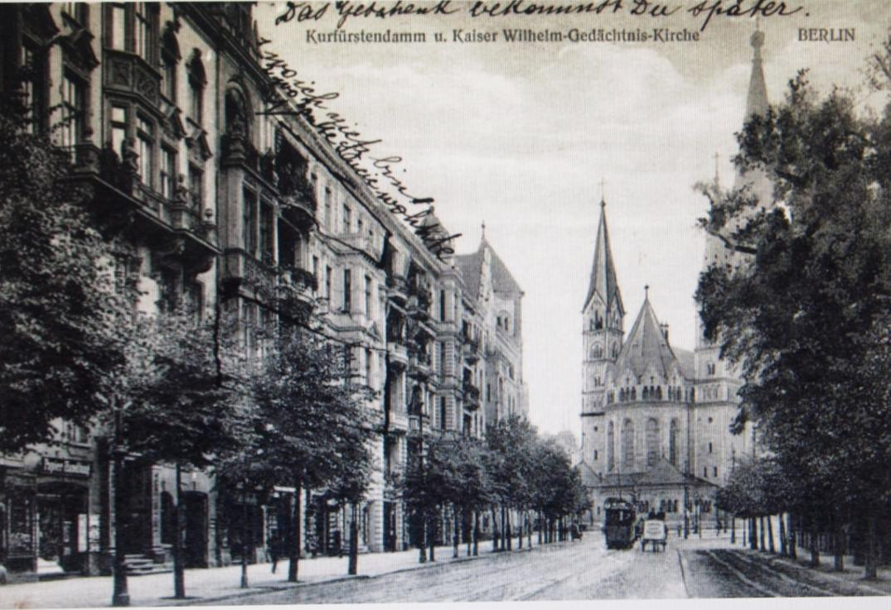
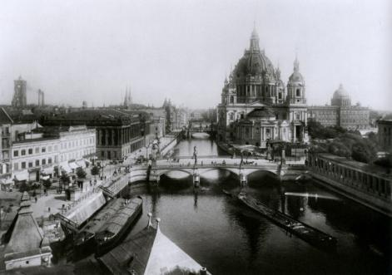
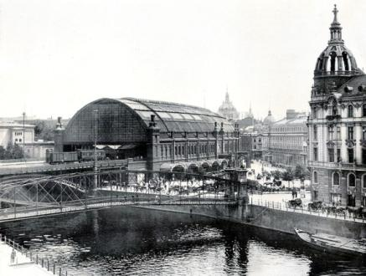
Жизнь на Курфюрстендамм била ключом: здесь, в частности, в знаменитом Романском кафе, встречались артисты, художники, литераторы; в кинотеатрах шли премьеры немых и первых звуковых фильмов.
«Русское население Берлина, особенно в западных его кварталах, было в эти годы так велико, что, согласно одному популярному в то время анекдоту, какой-то бедный немец повесился с тоски по родине, слыша вокруг себя на Курфюрстендамме только русскую речь» (Петр Струве).

Slide 7
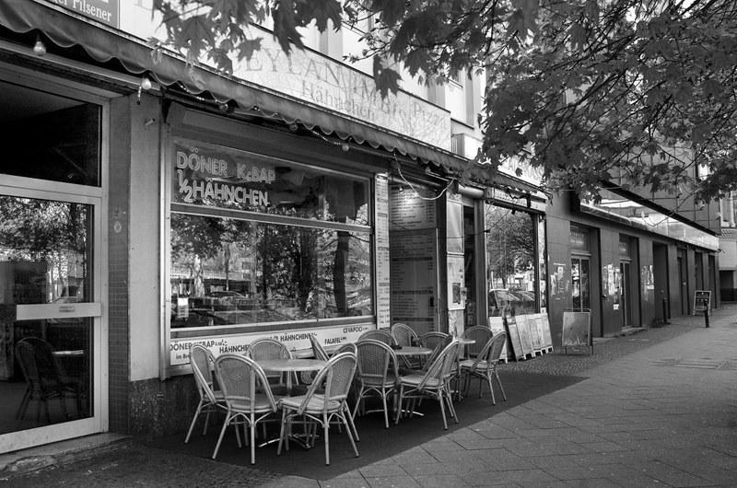
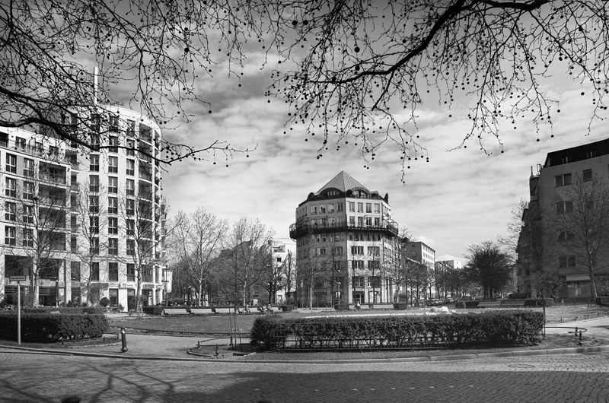
Ноллендорфплатц (Nollendorfplatz)
На этой площади в 1922-23 годах находилось множество русских магазинов, парикмахерских и кафе, в том числе кафе «Леон», в котором собирался клуб писателей. На этом месте теперь находится супермаркет. На снимке – одно из современных кафе на Ноллендорфплатц.
Пражская площадь в Берлине
Эта площадь была одним из центров русского литературного Берлина в начале двадцатых годов. Площадь была почти полностью разрушена во время войны и восстановлена в стиле старой Prager Platz. Слева – комплекс, построенный на месте здания, в котором находилось кафе «Прагер диле», место встречи русских поэтов и писателей.

Slide 8
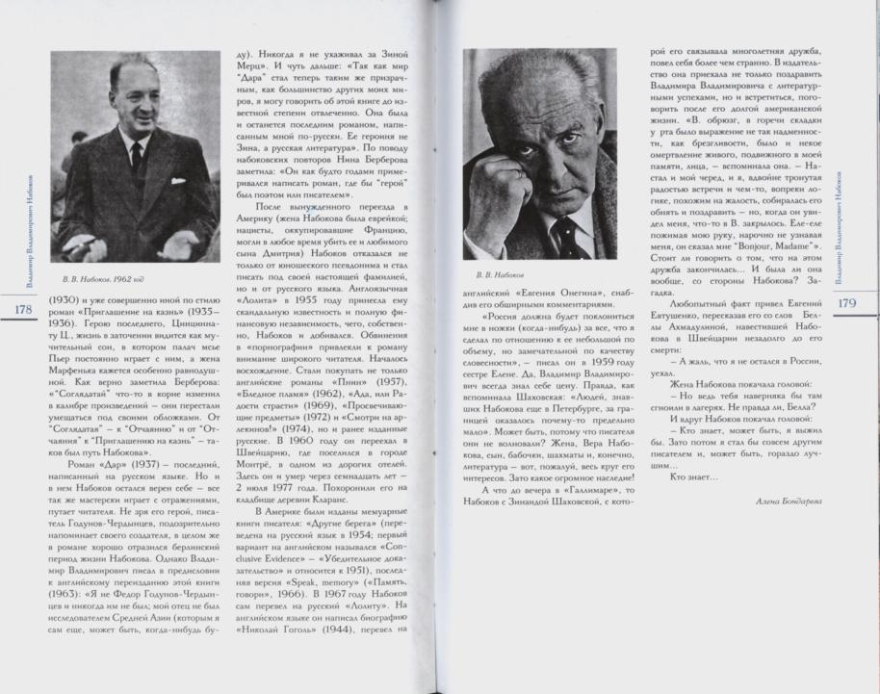
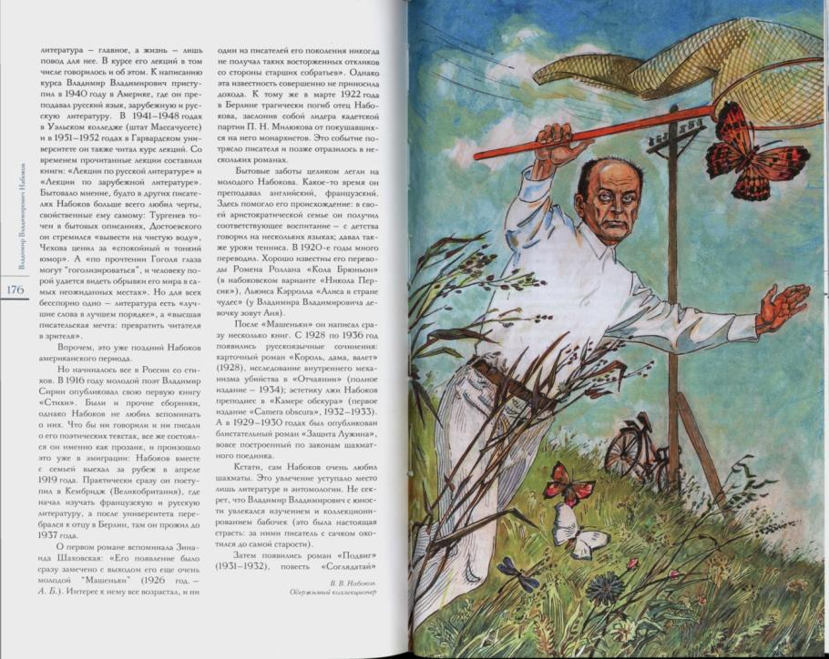
Как сложилась за рубежом жизнь эмигрантов – людей ярких, талантливых - рассказывают авторы предлагаемых изданий.
Книга-альбом повествует о выдающихся деятелях русской эмиграции, волею судеб вынужденных покинуть Россию после революции и гражданской войны. Среди героев книги известные писатели, актеры, художники, ученые, политики. Их стараниями русская культура не только сохранила свой высокий авторитет в мире, но и внесла весомый вклад в сокровищницу культурных ценностей.
Русское зарубежье. Великие соотечественники: [сост. Л.В. Козлов; предисл. А.А. Авдеев; худ. оформ. О.В. Корытов] . – М.: Дрофа, 2010. – 294 с.: ил.

Slide 9
Словарь поэтов русского зарубежья / Под общей ред. В. Крейда. – СПб.: РХГИ, 1999. – 472 с.
«Мы жили тогда на планете другой…» : Антология поэзии русского зарубежья. 1920 – 1990 (Первая и вторая волна): В 4-х кн.: Кн. I. / [сост. Е.В. Витковский]. – М.: Московский рабочий, 1995. – 494 с.
Литература русского зарубежья: Антология в 6-ти т.: Т. 1: Кн. 1-я: 1920 – 1925 / [сост. В.В. Лавров]. – М.: Книга, 1990. – 432 с.

Slide 10
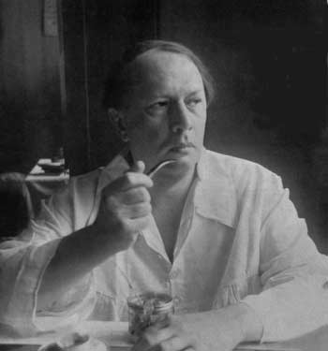
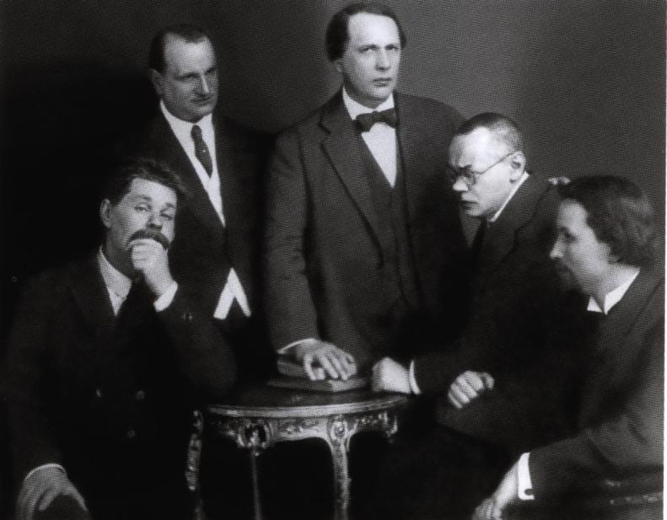
«Берлин… Здесь всё иное…»
В 1921 году Алексей Толстой переехал в Берлин. О своей жизни в тот период Толстой напишет: «Жизнь в эмиграции была самым тяжелым периодом моей жизни. Там я понял, что значит быть парием, человеком, оторванным от родины... не нужным никому...» Эмигрантские годы писатель назовет позднее самым тяжелым периодом всей своей жизни.
Толстой Алексей Николаевич
1883 – 1945
Среди эмигрантов. Слева направо: М.Горький, К.Родэ, А.Н. Толстой, А.М. Ремизов, А.П. Пинкевич. Берлин, 1922 г.

Slide 11
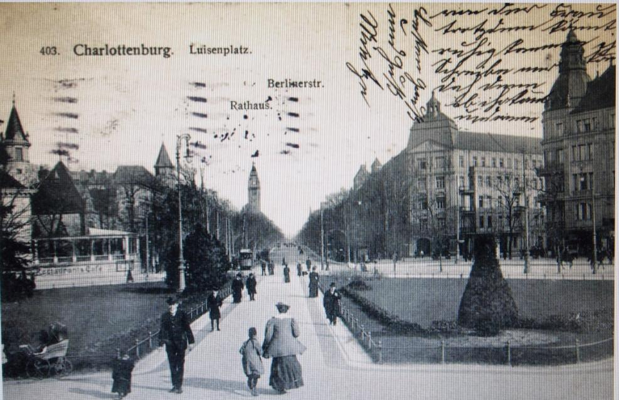
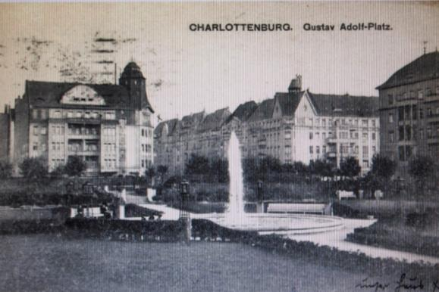
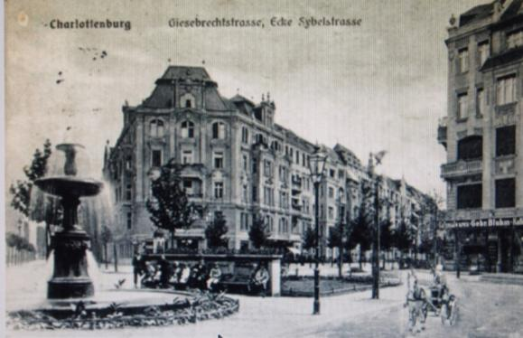
«16 ноября 1921 г. Милый Иван, приехали мы в Берлин, - Боже, здесь все иное. Очень похоже на Россию, во всяком случае очень близко от России…»
Из письма А. Толстого И.Бунину

Slide 12
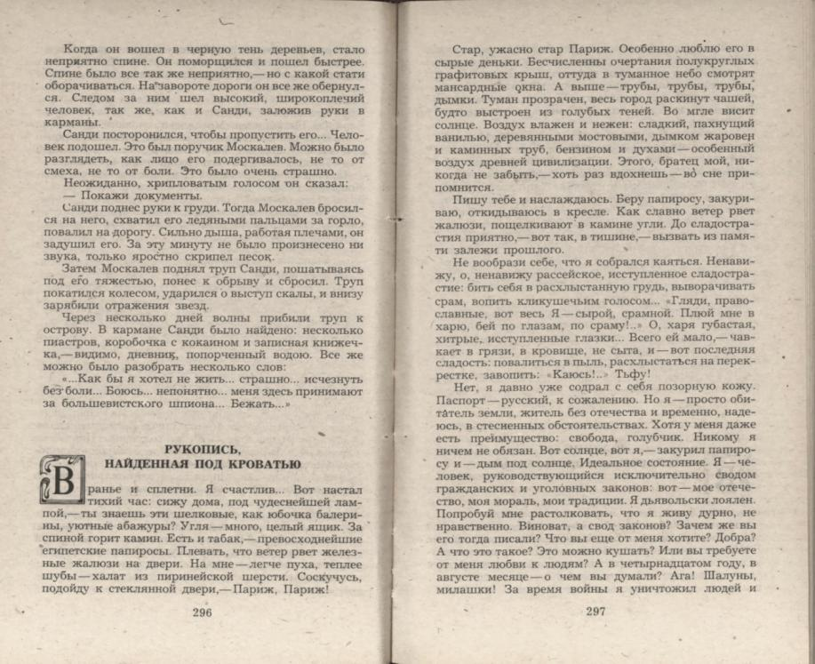
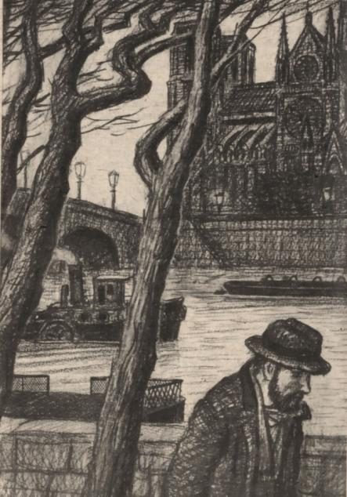
В берлинский период А. Толстым были написаны роман «Аэлита», повести «Черная пятница» и «Рукопись, найденная под кроватью». Впоследствии эти произведения вошли в авторский сборник «Эмигранты», объединенные темой эмиграции. Эти рассказы – авантюрные, живописные картины нравов и быта эмигрантского мира - содержат обширный материал личных впечатлений автора.
Толстой, Алексей
Эмигранты: Повести и рассказы / Алексей Толстой; [ил. Ю.С. Гершковича; послесл. В.И. Баранова]. – М.: Правда, 1982. – 560 с.: ил.

Slide 13
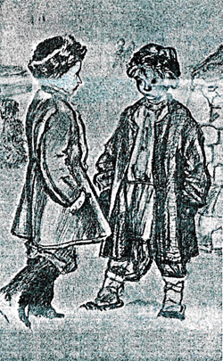
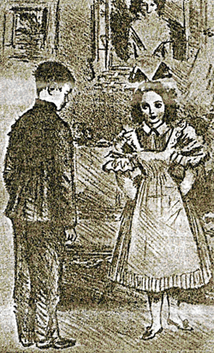
В 1920-1922 годах Толстой пишет одно из самых лучших произведений – «Детство Никиты». Здесь писатель рассказывает лирическую историю о счастье беззаботного детства, которое никогда уже не вернется. Повесть дышит неподдельной тоской по России.

Slide 14
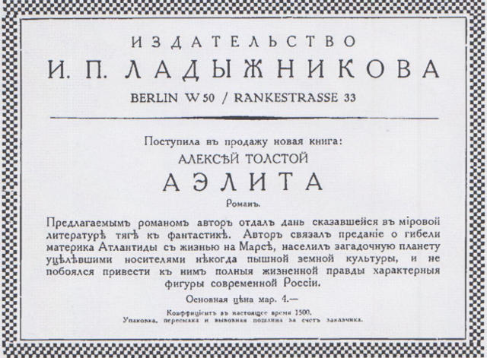
Жизнь в русском Берлине для Алексея Толстого явилась творческим, психологическим и биографическим рубежом, связанным с поиском писателем творческого самоопределения. Процесс этот протекал сложно, он был отмечен противоречиями.
Перемена, постигшая Толстого, действительно была, и была глубокой, поскольку явственно отразилась в его художественном творчестве. «Что с ним случилось, не знаем, он весь внезапно переменился, - писал Корней Чуковский. - Переменившись, написал «Аэлиту»; «Аэлита» в ряду его книг — небывалая и неожиданная книга. В ней не Свиные Овражки, но Марс. Не князь Серпуховский, но буденовец Гусев. И темы в ней не похожи на традиционные темы писателя: восстание пролетариев на Марсе».

Slide 15
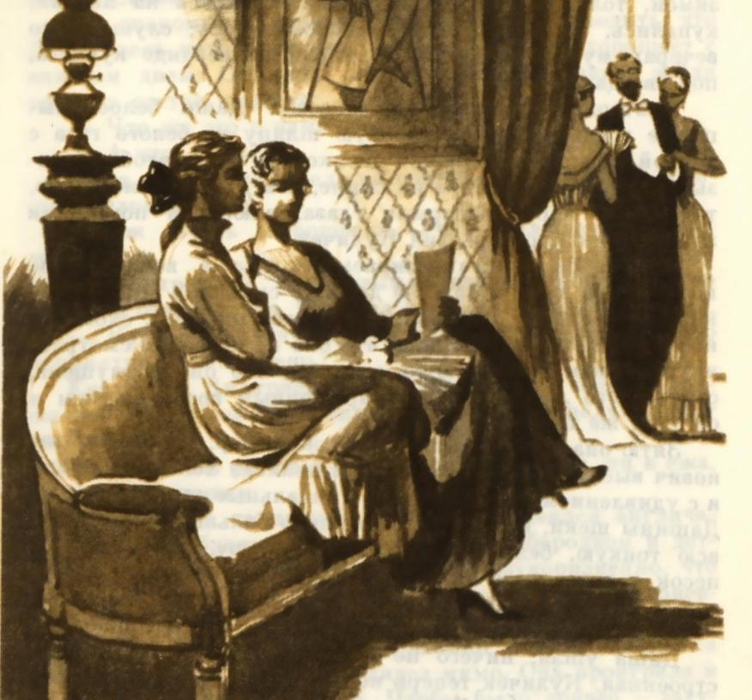
В эмиграции Толстой начинает работу над романом «Хождение по мукам». Первые его главы были напечатаны в 1920 году в журнале «Грядущая Россия» и в 1921 году в журнале «Современные записки», выходившими в Париже. В раннем (1922), берлинском издании романа «Хождение по мукам» Алексей Толстой написал о нем как о начале трилогии. Первоначальное, во многом антибольшевистское содержание романа впоследствии было «исправлено» Алексеем Толстым, благодаря сокращению его текста.
.
Толстой, Алексей
Хождение по мукам: Трилогия / Алексей Толстой; [ ил. Н.Усачева]. – М.: Моск. рабочий, 1983. - Т. 1. Кн. 1: Сестры. Кн.2: Восемнадцатый год. – 574 с.

Slide 16
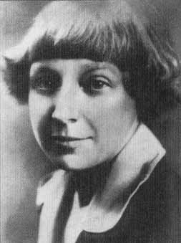
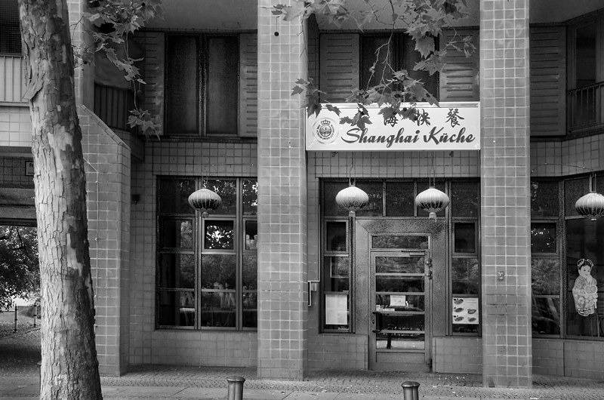
Цветаева и Берлин
15 мая 1922 года Марина Цветаева приехала в Берлин — недолговечный центр русского зарубежья. В то время там кипела литературная жизнь; существовало множество русских издательств; туда отправлялись не только эмигранты, но приезжали и советские писатели: отношения между Советской Россией и Германией были дружественными. Помог ей устроиться в русском пансионе Эренбург. Вскоре она встретилась с мужем, приехавшим из Праги. Цветаева пробыла в Берлине два с половиной месяца — очень напряженные и творчески, и человечески. Она успела написать больше двадцати стихотворений, совершенно не похожих на прежние и открывших новые черты ее лирического дарования.
Марина Ивановна Цветаева
(1892 –1941) – русская поэтесса, прозаик, переводчик, одна из крупнейших русских поэтов ХХ века.
Пражская площадь (Prager Platz), 4а
В доме, стоящем на месте этого здания, располагался пансион „Prager Pension“, где Марина Цветаева с дочерью жила первое время после приезда в Берлин.

Slide 17
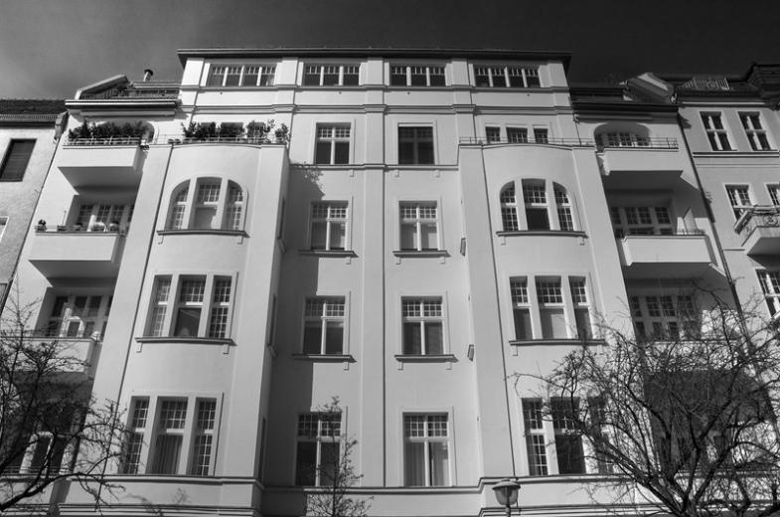
«Из данного кусочка жизни в «Траутенаухауз» ярче всего запомнился пустяк – это вот ежеутренний взгляд вниз и потом вокруг, на чистенькую и безликую солнечную улицу с ранними неторопливыми прохожими, и это вот ощущение приостановившейся мимолётности, транзитности окружающего и той неподвластности ему, которая и позволяла рассматривать его отвлечённо и независимо, без боли любования или отрицания...» (Ариадна Эфрон «Марина Цветаева»).
Фасад дома на Траутенауштрассе , 9 в Берлине, бывшего пансиона Элизабет Шмидт, где летом 1922 года жила Марина Цветаева.

Slide 18
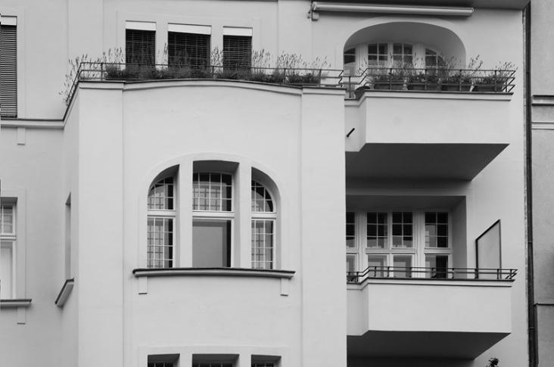
«...мы же перебрались в маленькую гостиничку на Траутенауштрассе, где вместо прежнего большого номера заняли два крохотных – зато с балконом. На «новоселье» Серёжа подарил мне горшочек с розовыми бегониями, которые я по утрам щедро поливала, стараясь не орошать прохожих» (Ариадна Эфрон «Марина Цветаева»).
БЕРЛИНУ
Дождь убаюкивает боль. Под ливни опускающихся ставень Сплю. Вздрагивающих асфальтов вдоль Копыта — как рукоплесканья.
Поздравствовалось — и слилось. В оставленности златозарной Над сказочнейшим из сиротств Вы смилостивились, казармы!
10 июля 1922 г.
Балкон дома по Траутенауштрассе, 9, на котором Марина Цветаева написала стихотворение «Берлину»

Slide 19
В Берлинских издательствах «Эпоха», «Геликон», «Огоньки», «З.И. Гржебина» вышли книги Марины Цветаевой «Стихи к Блоку», «Разлука», «Ремесло», «Царь-девица», «Психея».

Slide 20
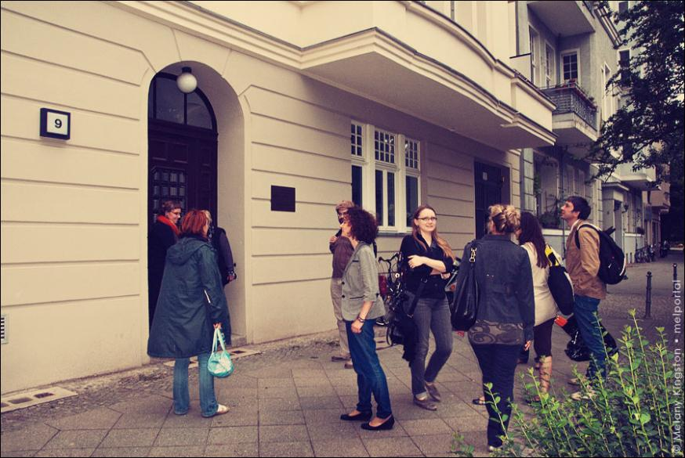
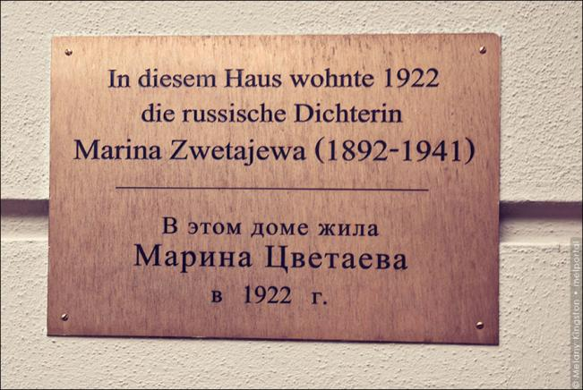
Берлин был для Марины Ивановны Цветаевой началом пути в изгнании. При всей своей любви к Германии и чувстве родства с ней, Берлин 22-го года оказался одной из «невстреч» в её жизни, хоть и был полон важнейших встреч. Он был остановкой в пути, пересадкой. Ариадна Эфрон пишет в своих воспоминаниях об «ощущении приостановившейся мимолётности, транзитности», запомнившемся ей из берлинского периода.
Мемориальная доска на фасаде дома номер девять на
Траутенауштрассе
Эта мемориальная доска была установлена в 1996 году студентами-славистами на их собственные средства. Инициатором была доктор Сильке Вабер, изучавшая славистику в Москве.

Slide 21
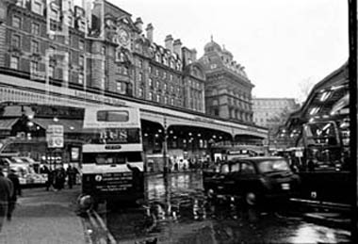
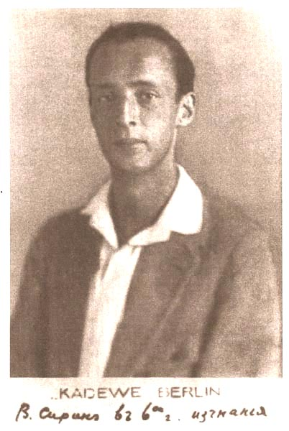
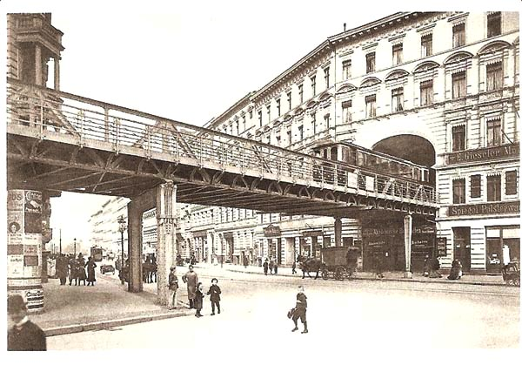
Берлин Набокова
Я вижу сны. Скитаюсь и гадаю.
В чужих краях жду поздних поездов.
Склоняюсь в гул зеркальных городов,
по улицам волнующим блуждаю:
дома, дома, проулок, поворот,
и вот опять стою я перед домом
пронзительно, пронзительно знакомым,
и что-то мысль мою темнит и рвёт.
Владимир Набоков
«Этот ночной путь я всегда вспоминаю
как что-то вне моей жизни, что-то неестественно медленное, как математические задачки, которые мучают
в лихорадочном полусне». Так писал Владимир Набоков (1899 – 1977) о своей дороге в Берлин, куда он приехал из Парижа в 1922 году. Величайший русский и американский писатель нашего века, Набоков провел в столице Германии 15 лет своей жизни.

Slide 22
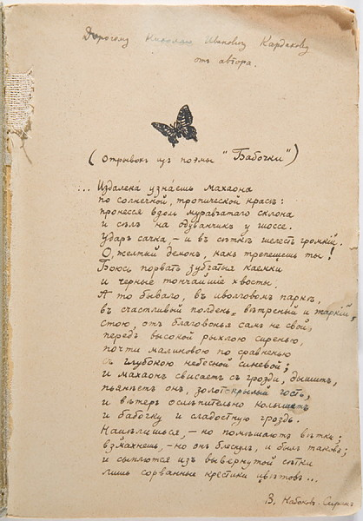
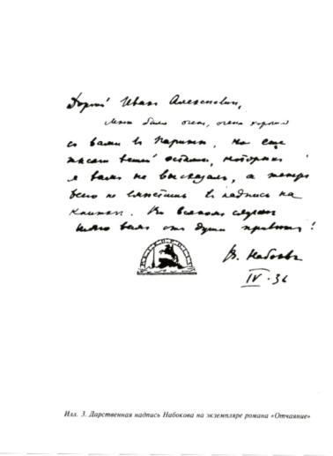
Владимир Набоков в Берлине писал много, разнообразно и интенсивно. Вот далеко не полный перечень берлинских произведений, опубликованных под псевдонимом Сирин (у Набокова был ещё один «берлинский» псевдоним – Василий Шишков): «Машенька» (1926), «Король, дама, валет» (1928), «Защита Лужина» (1930), «Отчаяние» (1930), «Соглядатай» (1930), «Приглашение на казнь» (1935), «Дар» (1937), а также первые пьесы - «Человек из СССР», «Событие» и «Изобретение вальса».

Slide 23
«Машенька» вышла в 1926 году в Берлине в эмигрантском издательстве «Слово». Роман был замечен и положительно воспринят критикой. Молодому многообещающему автору предрекали роль бытописателя эмигрантской жизни, в романе усматривали тургеневские и бунинские традиции.
Набоков, Владимир
Король, дама, валет: Роман / Владимир Набоков. – СПб.: Издательский Дом «Азбука-классика», 2007. – 272 с.
«Из всех моих романов этот лихой скакун – самый весёлый. Зачатый на приморском песке Померании летом 1927 года, сочинявшийся в продолжение зимы следующего года в Берлине и законченный летом 1928 года, он был опубликован там в начале октября русским зарубежным издательством «Слово». Это был мой второй русский роман».
В. Набоков
Набоков, Владимир
Машенька: Роман / Владимир Набоков. – СПб.: Издательский Дом «Азбука-классика», 2010. – 192 с.

Slide 24
«Я села читать эти главы, прочла их два раза. Огромный, зрелый, сложный современный писатель был передо мной, огромный русский писатель, как Феникс, родился из огня и пепла революции и изгнания. Наше существование отныне получало смысл. Все мое поколение было оправдано».
Н. Берберова
Набоков, Владимир
Соглядатай: Роман / Владимир Набоков. – СПб.: Издательский Дом «Азбука-классика», 2010. – 160 с.
Начало работы над повестью «Соглядатай» относится к декабрю 1929 года. К концу зимы повесть была закончена, и уже 27 февраля 1930 года писатель выступил с чтением первой главы на вечере Союза русских писателей. Именно в «Соглядатае», как позже утверждала Н. Берберова, Набоков созрел как прозаик, «и с этой поры для него открылся путь одного из крупнейших писателей нашего времени».
Набоков, Владимир
Защита Лужина: Роман / Владимир Набоков. – СПб.: Издательский Дом «Азбука-классика», 2009. – 224 с.

Slide 25
В большинстве романов, написанных Набоковым, действие происходит полностью или большей частью в Берлине. И в набоковских стихах того времени тоже временами звучит Берлин, одно из них даже несет имя города в своем названии: «Берлинская весна». Литературные критики называли и называют писателя летописцем или даже певцом русского Берлина. Именно в Берлине к Набокову пришла слава. Именно здесь формировался и шлифовался, подобно алмазу, его неповторимый стиль.
БЕРЛИНСКАЯ ВЕСНА Нищетою необычной на чужбине дорожу. Утром в ратуше кирпичной за конторкой не сижу. Где я только не шатаюсь в пустоте весенних дней! И к подруге возвращаюсь все позднее и поздней. В полумраке стул задену и, нащупывая свет, так растопаюсь, что в стену стукнет яростно сосед. Утром он наполовину открывать окно привык, чтобы высунуть перину, как малиновый язык. Утром музыкант бродячий двор наполнит до краев при участии горячей суматохи воробьев. Понимают, слава Богу, что всему я предпочту дикую мою дорогу, золотую нищету.
1925 г.
Набоков, Владимир
Приглашение на казнь. - СПб.: Издательский Дом «Азбука-классика», 2004. – 192 с.
Набоков, Владимир
Дар: Роман / Владимир Набоков; [авт. предисл. А.С. Мулярчик]. – М.: СП «Соваминко», 1990. – 350 с.
Набоков, Владимир
Отчаяние. - СПб.: Издательский Дом «Азбука-классика», 2009. – 224 с.

Slide 26
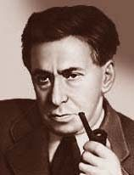
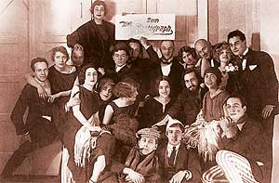
«Полюби Берлин…»
В октябре 1921 года Илья Эренбург переехал из Бельгии в Берлин, где поселился в пансионе на Прагерплац (через год перебрался в пансион на Траутенауштрассе) и примкнул к русской эмиграции. Интенсивность берлинской жизни Эренбурга впечатляет. Он сотрудничает с серьезным критико-библиографическим журналом «Русская книга», пишет о почти неизвестных здесь Цветаевой, Мандельштаме, Пастернаке, Есенине, защищает Маяковского. Своими рецензиями старается развеять враждебность и равнодушие к их творчеству. В берлинском кафе «Дом искусств», где по пятницам собирались русские писатели, участвует в дебатах, читает свои произведения.
И.Г. Эренбург (1891-1967)
В первом ряду с трубкой Илья Эренбург. Берлин, 20-е годы

Slide 27
За время пребывания в Берлине Илья Эренбург издал 14 книг: романы, повести, новеллы, стихи, стихотворные пьесы, эссеистика, публицистика (большинство книг выпустило издательство «Геликон»). В 1923 году в Берлине две книги Эренбурга впервые вышли на немецком языке — «Хулио Хуренито» и «Трест Д. Е.» (издательство Welt-Verlag).

Slide 28
Рассказы и романы Эренбурга занимательны по сюжету, их охотно печатали. Писатель высмеивал как советские, так и европейские нравы.

Slide 29
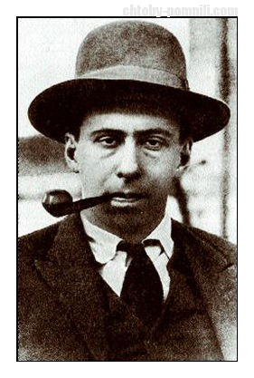
Почти все написанное выходит отдельными изданиями по обе стороны советской границы. Его очерки, обзоры и романы, особенно «Хулио Хуренито», вызывали яростные споры как в эмигрантских кругах, так и в самой России.
Это произведение поражает дословно угаданными на десятилетия вперед идеями, борьба которых определила основные катаклизмы XX века. Этот любимый роман Эренбурга, с которым он сам хотел бы войти в историю, был опубликован в Берлине в начале 1922 года и сделал Эренбурга писателем с мировым именем.
Илья Эренбург
«…Меня до сих пор потрясают полностью сбывшиеся пророчества из «Хулио Хуренито». Случайно угадал? Но можно ли было случайно угадать и немецкий фашизм, и его итальянскую разновидность, и даже атомную бомбу, использованную американцами против японцев. Наверное, в молодом Эренбурге не было ничего от Нострадамуса, Ванги или Мессинга. Было другое – мощный ум и быстрая реакция, позволявшие улавливать основные черты целых народов и предвидеть их развитие в будущем» (Л. Жуховицкий).

Slide 30
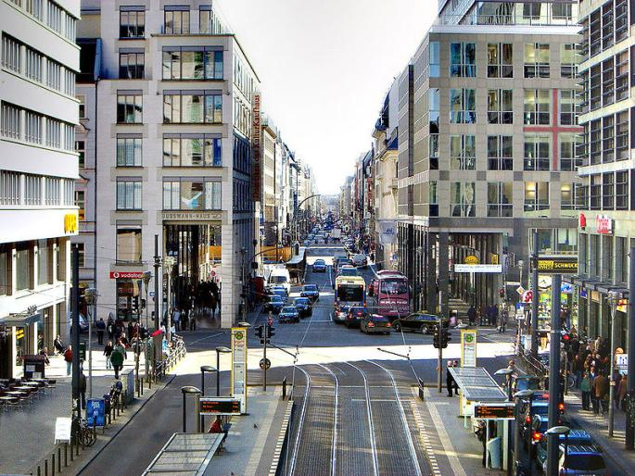
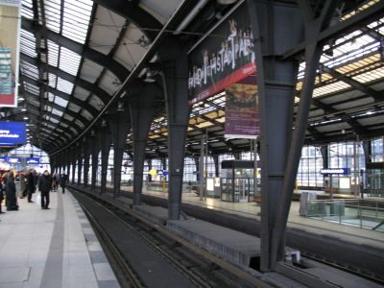
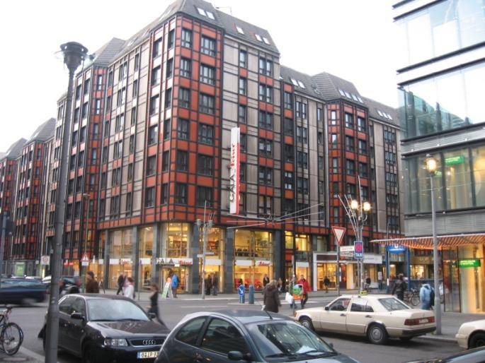
Сегодняшний Берлин сильно отличается от Берлина двадцатых годов. На месте старых домов стоят новые, сохранились небольшие уголки, позволяющие представить город, в котором жили Цветаева, Белый, Горький, Ходасевич, Ремизов, Маяковский, Есенин.
Известный писатель-эмигрант <...> Р. Гуль (1896-1986) писал: «Берлин вспыхнул и быстро угас. Его активная эмигрантская жизнь продолжалась недолго, но ярко... К концу 20-х Берлин перестал быть столицей русского зарубежья».

Slide 31
Муниципальное учреждение культуры
«Тульская библиотечная система»©
Подбор материала, монтаж, дизайн:
Е.А. Иванова, заведующая отделом книгохранения Центральной городской библиотеки им. Л.Н. Толстого МУК ТБС;
Т.А. Кащенко, библиотекарь отдела книгохранения Центральной городской библиотеки им. Л.Н. Толстого МУК ТБС.

